Slide 1
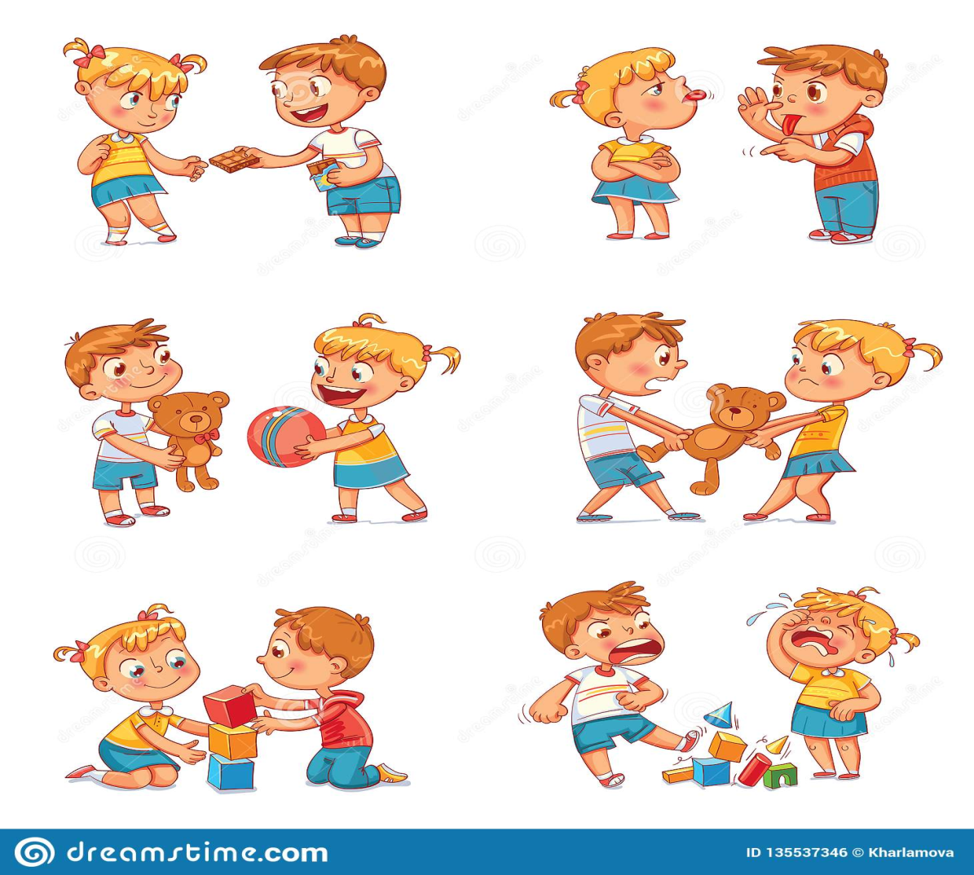
Проект
Я и моё поведение
Приготовила старший воспитатель, педагог-психолог МБДОУ д/с № 272
Швецова Надежда Владимировна

Slide 2
Краткое описание проекта: данный проект представляет собой работу по созданию новой нормы (нормотворчество), которая основывается на реальных ситуациях, возникающих в жизни детей в детском саду. Обычно это типичные, повторяющиеся конфликтные ситуации. Проект направлен на приобретение дошкольниками необходимых навыков поведения – дети становятся внимательнее друг к другу, начинают руководствоваться не столько собственными мотивами, сколько установленными нормами
Тип проекта: практико-ориентированный.
Длительность проекта: 5 недель (декабрь-январь)

Slide 3

Введение
В современном обществе предъявляются новые, всё более высокие требования к человеку, в том числе и к ребёнку - к уровню его развития. Большинству людей нет необходимости доказывать, что успешный ребёнок - это всесторонне развитый ребёнок, который умеет вести себя в коллективе сверстников, в общественных местах.
Дети дошкольного возраста могут анализировать предложенную ситуацию с трех различных позиций: нормативно – стабилизирующей, смыслообразующей и преобразующей. За этими тремя позициями лежит определенное понимание структуры познавательных способностей. Организация проектной деятельности невозможна без учета этих позиций на каждом этапе ее реализации.
Таким образом, актуальность данного проекта обусловлена:
1. Проблемами регуляции поведения детей в детском саду стоит очень остро. Анализ состояния наших воспитанников показал, что в группе часто происходят конфликтные ситуации, которые характеризуются столкновением детских инициатив, при котором каждый ребенок настаивает на своем варианте поведения.
2 Формированием в дошкольном возрасте дружеских взаимоотношений между детьми в значительной степени зависит от того, какая работа в детском саду ведется в этом направлении. Формировать умение оценивать свои поступки и поступки других.
3 Воспитанием в детях таких качеств как сочувствие, отзывчивость, умение оценивать свои поступки и поступки других.

Slide 4
Цель проекта:
формирование у ребенка в детском саду и дома социально-нравственных качеств, осознание детьми своего поведения и формирование умения исправлять ошибки.
Задачи для детей:
• Развивать у детей интеллектуальное развитие, познавательные, речевые способности, учитывая индивидуальные и возрастные особенности ребенка.
• Формировать у ребенка эмоционально-эстетическое и бережное отношение к сверстникам, близким.
• Научить детей видеть нежелательные последствия неприемлемого поведения
Задачи для родителей:
• создавать в семье благоприятные условия для развития личности ребенка,
• учитывать опыт детей, приобретенный в детском саду,
• уважать неповторимость ребенка, ставить для себя и ребенка реальные цели.
Задачи для педагогов:
• развивать социально-профессиональную компетентность и личностный потенциал.

Slide 5
Ожидаемый результат в процессе взаимодействия педагог – дети - родители в реализации проекта:
Дети:
• овладевают знаниями о последствиях нежелательного поведения в той или иной ситуации;
• проявляют доброту, заботу, уважительное отношение к окружающим;
• возрастает речевая активность детей в разных видах деятельности, способность анализировать свои поступки и поступки других;
Родители:
• обогащение родительского опыта приемами взаимодействия и сотрудничества с ребенком в семье;
• повышение педагогической компетентности родителей.
Педагоги:
проектирование заставляет педагога находиться в пространстве возможностей, что изменяет мировоззрение и не допускает применения стандартных, шаблонных действий, требует творческого, личностного роста.

Slide 6
1. Подготовительный этап
Определение педагогом темы, целей и задач, содержание проекта, прогнозирование результата. На этом этапе работы, мне предстояло решить следующие задачи:
- изучить отношение родительской общественности к предлагаемой деятельности в рамках проекта (анкетирование) и возможности семей воспитанников по поддержке образовательного процесса;
- скоординировать действия педагогов и родителей по формированию у детей в детском саду и дома социально-нравственных качеств;
- разработать основные методические материалы и изготовить необходимые дидактические пособия.

Slide 7
2. Основной этап реализации проекта
Цель основного этапа: социально-нравственное воспитание дошкольников на основе бесед на моральные темы, чтение и последующий анализ художественных произведений, обсуждение и проигрывание проблемной ситуации, просмотр и обсуждение фрагментов мультфильмов, художественного творчества.
1. Содержание деятельности родителей:
Выбор фотографий, для стенда «Радуга поведения».
Участие в оформлении стенда в группе.
Совместные с педагогом, ребенком и родителями анализа поведения за день.
Участие в оформлении фотовыставки «Наш любимый детский сад».

Slide 8
2.Содержание деятельности педагога
Мероприятие | Сроки | Содержание
- Анкета для родителей Приложение 1 - Раздел 1 «Я и мои родные» (беседы, игры, игровые ситуации, обсуждение и проигрывание проблемной ситуации) Приложение 2 | 1 неделя | Занятие. Самый дорогой на свете человек Занятие. Почему мы обижаем близких нам людей? Занятие. Наши бабушки и дедушки Развитие умения давать моральную оценку своим поступкам, способность к эмоциональному сопереживанию.
Раздел 2 «Учимся сочувствовать и сопереживать друзьям» (игры, игровые ситуации, обсуждение и проигрывание проблемной ситуации) Приложение 3 | 2-3 недели декабря | Занятие. Друг в беде не бросит. Занятие. Обидеть легко, да на душе каково? Расширение и углубление представлений детей о доброжелательном отношении к окружающим его людям.
- Раздел 3 «Любому поведению свой цвет». Оформление фотовыставки «Наш любимый детский сад» Приложение 4 | 4 неделя декабря | Создать совместно с детьми «знаки», в определенной цветовой гамме, учить детей анализировать свои поступки и поступки сверстников. Выбор фото совместно с родителями для стенда «Радуга поведения».

Slide 9
3. Заключительный этап с 9 января по 15 января
Анализируя проделанную работу можно сделать выводы:
• тема разработанного проекта выбрана с учетом возрастных особенностей детей старшего дошкольного возраста и объема информации, которая может быть ими воспринята, что позволило существенно снизить конфликтность между детьми;
• данный проект способствовал не только улучшению психологического климата, но и значительно облегчил работу педагога;
• возросла речевая активность детей, что положительно повлияло на самостоятельную игровую деятельность детей, дети включают в сюжет игры различные игрушки и пытаются осуществлять ролевой диалог;
• считаем, что удалось достигнуть хороших результатов взаимодействия педагог – родители, родители принимали активное участие в реализации проекта.
• на начальном этапе проекта было проведено анкетирование родителей.

Slide 10
Приложение 1
Анкета для родителей. Уважаемые родители!
Предлагаем Вам ответить на несколько вопросов, которые помогут нам спланировать работу по социально - нравственному воспитанию наших детей. Подчеркните ответы на вопросы анкеты.
1. Знаете ли Вы, от чего зависит психологический настрой ребенка на целый день?
А) Да Б) Нет
2. Какой вопрос Вы задаете ребенку по возвращении его из детского сада?
А) Чем вас сегодня кормили?
Б) Что интересного было в дошкольном учреждении?
В) Что ты сегодня натворил?
Г) Как ты себя сегодня вел в детском саду?
3. Что вы знаете о том, как следует реагировать на агрессивное поведение ребенка в детском саду?
А) Я много об этом читал, знаю многое.
Б) Я мало что знаю об этом. В) Не знаю ничего.
4. Знаете ли Вы, что надо сделать, чтобы исправить поведение ребенка в детском саду и дома?
А) Да, знаю.
Б) Знаю, но хотелось бы знать больше.
В) Не знаю ничего.
5. Нужен ли Вам совет по улучшению поведения ребенка дома и в детском саду и оказания ему разумной помощи?
А) Да, он необходим. Б) Нет.
6. Считаете ли Вы, что агрессивные интонации являются неотъемлемой частью воспитательного процесса в семье?
А) Да, это единственный способ воздействия на ребенка.
Б) Да, но я избегаю этого. В) Нет, это неверно.

Slide 11
Приложение 2
Раздел 1 «Я и мои родные»
Занятие. Самый дорогой на свете человек
Цели:
1. Развивать способность к эмоциональному сопереживанию.
2. Учить понимать и активно выражать эмоциональное переживание близких людей.
3. Учить давать моральную оценку поступкам героев художественных произведений.
4. Воспитывать гуманное отношение к родным и близким людям.
Ход занятия
Занятие начинается с обращения к детям:
- Кто на свете для вас самый дорогой человек?
- Мама.
Чтение стихотворения о маме В.Руссу.
Много мам на белом свете,
Всей душой их любят дети.
Только мама есть одна,
Всех дороже мне она.
Кто она? Отвечу я:
Это мамочка моя.
Воспитатель предлагает рассказать детям о своей маме с помощью игрового упражнения: «Моя мама». Дети по очереди завершают суждение «Моя мама…», «Когда я вижу свою маму, то…»
Обсуждение и проигрывание проблемной ситуации
«Мама Сережи пришла уставшая с работы, увидев разбросанные по всей квартире игрушки, попросила их убрать. Сережа сделал вид, что не услышал просьбу. Мама приготовила ужин, после которого попросила сына помочь ей убрать посуду со стола, на что тот ответил: «Не хочу!». Мама обиделась.»
- Почему мама обиделась на сына?
- Как должен был поступить Сережа?
Во время проигрывания ситуации обращается внимание на передачу эмоционального состояния каждого героя с помощью мимики, пантомимики и интонации голоса. После проигрывания воспитатель обращается с вопросами к детям.
- Для чего нужна мама? (Диагностика детских представлений и суждений.) подвести к обобщению: «Мама дает жизнь каждому, заботиться, беспокоится о нас, в любую радостную и трудную минуту поддержит, поможет, защитит, поймет и простит».
Художественное творчество «Букет для любимой мамы»
Детям раздаются листы альбомные, фломастеры и карандаши, воспитатель предлагает нарисовать открытку маме, предлагает подарить эти открытки своим мамам, сделав им тем самым приятное.

Slide 12
Приложение 2
Занятие. Почему мы обижаем близких нам людей?
Цели: 1. Учить детей различать понятия «добро» и «зло».
1. Побуждать к проявлению сочувствия и сопереживания родным и близким людям.
2. Формировать осознание моральной стороны поступков.
Ход занятия
В начале занятия игровой персонаж кукла Маша, ведет с детьми беседу , какие добрые дела сделали они для своих родителей? Выслушиваются ответы детей и самые яркие, гуманные поступки детей воспитатель ставит в пример, словесно хвалит.
Детям предлагается послушать стихотворение Е.Благининой «Посидим в тишине».
- Какой поступок совершил ребенок? Почему?
Диагностика поведения детей и их отношения к близким людям. Детям предлагается по очереди закончить предложение «Когда я вижу уставшую маму (папу), то…»
Рисование на тему «Моя семья» позволяет диагностировать характер семейных взаимоотношений и положение ребенка в семье.
Домашнее задание: Проявлять заботу своих родителях, а утром рассказать воспитателю какие добрые дела сделали дома.
Проигрывание проблемной ситуации
«Вечером забирать из детского сада Лешу пришла мама. Мальчик привык, что это делал всегда папа, с которым они, не торопясь, могли еще прогуляться в парке. В присутствии воспитателя и сверстников Леша начал капризничать, требовать, чтобы за ним пришел отец».
- Правильно ли поступил мальчик?
- Что чувствовала в этой ситуации мама?
- Кого вам жалко в этой ситуации?
- Как бы вы поступили на месте мальчика?
Ролевая гимнастика: с помощью мимики и пантомимики показать:
• мальчик капризничает;
• мальчик сердится;
• мама успокаивает сына;
• мама огорчается;
• мальчик и мама радуются.
Упражнение «Закончи предложение». «Папа рассердился, потому что я…», «Когда я вижу, что папа огорчен, то …».

Slide 13
Приложение 2
Занятие. Наши бабушки и дедушки
Цели: 1. Расширить представления детей об отношении к пожилым людям.
1. Воспитывать уважительное отношение к пожилым и старым людям и побуждать к проявлению им сочувствия.
2. Вызывать эмоциональный отклик к оказанию помощи своим бабушкам и дедушкам.
Ход занятия
Воспитатель начинает занятие с беседы: сегодня она видела, как один мальчик помогал старой бабушке перейти дорогу и ему об этом никто не говорил.
О любви внуков к бабушкам написано много стихов. Вот одно из них.
Чтение стихотворения С.Капутикян «Моя бабушка».
Стала бабушка
Старой, хворою,
От ходьбы она устает.
Храбрым летчиком
Стану скоро я,
Посажу ее в самолет.
Не тряхну ее, не качну ее.
Отдохнет она, наконец.
Скажет бабушка:
«Ай да внучек мой,
Ай да летчик мой, молодец!»
Диагностика отношения детей к старым, пожилым людям
Предложить детям закончить предложение «Когда я вижу, как старому человеку тяжело ходить, то…»

Slide 14
Приложение 3
Раздел 2 «Учимся сочувствовать и сопереживать друзьям»
Занятие. Друг в беде не бросит
Цели: 1. Расширить и углубить представления детей о доброжелательном отношении к окружающим его людям.
1. Раскрыть значимость моральной поддержки товарищам, которая может быть выражена в сочувствии.
2. Формировать ценностное отношение ребенка к себе и к окружающим его людям.
Ход занятия
Воспитатель предлагает посмотреть мультфильм «Димка и Тимка» и спеть вместе с героями мультфильма песенку: «Настоящий друг»:
Дружба крепкая не сломается, Не расклеится от дождей и вьюг.
Друг в беде не бросит, Лишнего не спросит –
Вот что значит настоящий Верный друг.
Мы поссоримся и помиримся, «Не разлить водой!» - шутят все вокруг.
В полдень или в полночь Друг придет на помощь –
Вот что значит настоящий Верный друг.
В конце песни педагог отмечает: «Как хорошо иметь верных и надежных друзей!». Но в одной пословице говорится: «Дружба дружбе рознь, а иную хоть брось». Во время обсуждения пословицы педагог обращает внимание детей на моральный подтекст пословицы.

Slide 15
Приложение 3
Занятие. Обидеть легко, да на душе каково?
Цели: 1. Формировать представление о душевной боли и переживании обиды, причиной которой может быть равнодушное отношение окружающих.
2.Диагностировать проявление эмпатии.
Ход занятия
Педагог читает поговорку: «Обидеть легко, да на душе каково?». Взрослый предлагает детям объяснить ее смысл.
- Почему так говорят? - Приходилось ли вам кого – либо обижать?
- Что вы при этом чувствовали?
Чтение стихотворения С.Михалкова «Хорошие товарищи»
Мальчик Миша мается – Миша заикается.
Как другие – чисто, ясно – Он не может говорить…
Беседа по содержанию, советы детям:
v Нельзя смеяться над недостатками внешности других детей, дразнить, давать прозвища. v Настоящий друг должен уметь сочувствовать товарищу: радоваться его успехам и огорчаться неудачам. v Нельзя проявлять равнодушие обиженному, плачущему ребенку, допускать несправедливость по отношению к слабому. v Не делай для людей того, что сейчас себе ты не желаешь.
Игра – шутка «Сиамские близнецы» (С.А.Шмаков)
Ребята становятся парами и привязываются спина к спине (ноги и руки свободные). Это как бы пары «наоборот». Они должны сплясать, пробежать туда и обратно, как «сиамские» близнецы.

Slide 16
Итоговое занятие
Оформляются с детьми и родителями:
фотовыставка «Наш любимый детский сад»;
стенд для детей
«Радуга поведения».

Slide 17
Список используемой литературы
1. Алябьева Е.А. Нравственно – этические беседы с дошкольниками. – М.: ТЦ Сфера, 2003.
2. Богуславская Н.Е., Купина Н.А. Веселый этикет (развитие коммуникативных способностей ребенка). – Екатеринбург: «ЛИТУР», 2000.
3. Веракса Н.Е., Веракса А.Н. Проектная деятельность дошкольников. Пособие для педагогов дошкольных учреждений. – М.:МОЗАИКА – СИНТЕЗ, 2010.
4. Семенака С.И. Учимся сочуствовать, сопереживать. Коррекционно – развивающие занятия для детей 5-8 лет. – М.: АРКТИ, 2005.
5. Шипицина Л.М., Защиринская О.В., Воронова А.П.., Нилова Т.А. Азбука общения. – СПб,: «ДЕТСТВО - ПРЕСС», 2002.
6. Яковлева Н.Г. Психологическая помощь дошкольнику. – СПб.: Валери СПД, 2006.
7. https://nsportal.ru/ Журавлёва Елена Сергеевна «Нормативный проект в старшей группе «Радуга поведения». 2014

